Slide 1
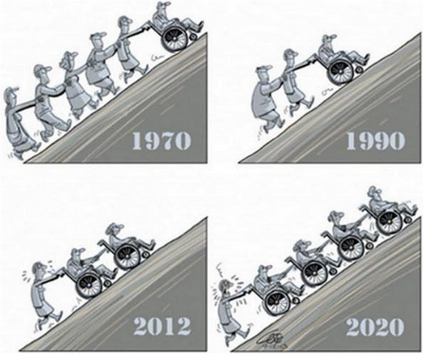
Verzorgingsstaat
Maatschappijleer
Nadya Karim

Slide 2
H1 Wat is een verzorgingsstaat?
Huiswerkcheck 5 min
Herhalen H1 met opdrachtenkaartjes 15 min
H1 vragen bespreken 15 min
Uitleg Internationale vergelijking
Opdracht 12 en 11 maken
Afsluiting

Slide 3
Herhaal opdracht in 15 min
In tweetallen ga je aan de slag met de opdrachtenkaartjes.
Je spreid de kaartjes uit en legt de kaartjes met de vraag naar boven.
Om de beurt pak je een vraagkaartje die je wilt beantwoorden.
Controleer je antwoord op de achterkant.
Leg het gebruikte vraagkaartje op een apart stapeltje.
Herhaal stap 1 t/m 5 tot alle kaartjes op zijn.
Ben je eerder klaar dan doe je het spel nog een keer.

Slide 4
H1 vraag 9 blz. 14
 | Recht | Plicht
Onderwijs | Recht op goed onderwijs. Recht op gekwalificeerde docenten. Gratis schoolboeken. - Recht op een lening als je gaat studeren. | Plicht om tot het zestiende jaar volledig onderwijs te volgen.(bij geen basiskwalificatie tot achttien jaar). - Plicht om geen lessen te verzuimen.
Gezondheidszorg | Recht op ziekenhuisopname bij ziekte of ongeval. - Recht op gediplomeerde artsen. | Plicht om de zorgpremie te betalen. - Plicht om gemaakte afspraken voor een consult na te komen.
Sociale zekerheid | Recht op een uitkering bij ziekte of ontslag. - Recht op kinderbijslag. | Plicht om belasting en sociale premies te betalen. - Plicht om uitkeringsinstanties de juiste gegevens te verstrekken.

Slide 5
Internationale vergelijking
 | Voordeel | Nadeel
Angelsaksische model | Iedereen heeft de vrijheid en de kans om veel geld te verdienen. De droom van krantenjongen tot miljonair. - Mensen betalen er maar weinig belasting. | Er is nauwelijks sprake van een verzorgingsstaat: iedereen moet zichzelf verzekeren tegen ziekte en ontslag. - Je kunt er snel werkloos raken: werkgevers kunnen iemand makkelijk ontslaan.
Scandinavische model | Door de uitgebreide verzorgingsstaat genieten burgers veel bescherming. Door allerlei regelingen is de arbeidsparticipatie van vrouwen erg hoog. | Mensen betalen er veel belasting. Makkelijk ontslag. Maar daar staat een intensieve begeleiding van werklozen tegenover.
Rijnlandse model | Royale kinderbijslag. - Uitgebreide collectieve voorzieningen. | Vrouwen werken minder dan mannen. - Relatief hoge belastingen.

Slide 6
Maken vraag 11, 12 en 13.
15 minuten om bovenstaande vragen te maken
Samenwerken mag
Fluisteren is het juiste geluidsniveau

Slide 7
H3 Wat doet de VZS?
Huiswerkcontrole
Terugblik op vorige hoofdstukken
Leerdoelen H3. Na deze les kun je...
De sociale verzekeringen benoemen en uitleggen. De sociale voorzieningen benoemen en uitleggen.
H3 samen lezen
Maken vraag 8 en 9
Nakijken vraag 8 en 9
Maken vraag 11, 15 en 16.
Test jezelf! Kun je het schema van vraag 9 opnieuw maken?

Slide 8
sociale zekerheid
sociale
verzekeringen
sociale
voorzieningen
Werknemers
verzekeringen
Volks
verzekeringen
bijstand
(participatiewet)
WW
WULBZ
WIA
AOW
AKW

Slide 9
Test jezelf!
Sluit je tekstboek en je werkboek.
De juf deelt een stencil uit.
Vul opnieuw het schema van vraag 9 in en kijk het schema na in je werkboek.

Slide 10
H4 Werk en sociale mobiliteit
Sociale stelsel (stencil invullen) 5 min
Nakijken stencil + huiswerk 10 min
M-ladder invullen 10 min
Uitleg M-ladder 10 min
Zelfstandig werken aan HW:
H4 maken in je werkboek
Terugblik leerdoelen

Slide 11
sociale zekerheid
sociale
verzekeringen
sociale
voorzieningen
Werknemers
verzekeringen
Volks
verzekeringen
bijstand
(participatiewet)
WW
WULBZ
WIA
AOW
AKW

Slide 12
Leerdoelen H4
Na deze les …
… kun je benoemen wat een maatschappelijke positie is en wat deze positive te maken heeft met sociale ongelijkheid.
… kunnen uitleggen wat sociale mobiliteit is.
… kun je de visie op sociale ongelijkheid van de drie grootste politieke stromingen beschrijven.

Slide 13
De maatschappelijke ladder
Vul het stencil individueel in.
Vergelijk jouw ladder met die van je buurman/vrouw.
Bespreek de belangrijkste verschillen.

Slide 14
Huiswerk maken
In je werkboek H4 maken.

